Slide 1
Структура и функции автоматизированной системы оперативного управления перевозками (АСОУП)
Лекция 3.3.

Slide 2
Назначение Автоматизированной системы оперативного управления перевозками (АСОУП)
Автоматизированная система оперативного управления перевозками (АСОУП) - базовая система АСУЖТ в области управления перевозочным процессом.
Автоматизированная система оперативного управления перевозками (АСОУП) на железных дорогах предназначена для создания и поддержания в масштабе реального времени информационной модели перевозочного процесса, прогнозирования и текущего планирования эксплуатационной работы железных дорог. АСОУП обеспечивает оперативной информацией соответствующих работников своей дороги, соседних дорог и центрального аппарата ОАО «РЖД».

Slide 3
Система АСОУП решает следующие задачи:
- контроль поездного положения;
- учет перехода поездов, вагонов и контейнеров по стыковым пунктам;
- контроль за соблюдением норм веса и длины грузовых поездов;
- контроль за соблюдением плана формирования;
- прогноз прибытия грузов на станции назначения;
- оперативный контроль дислокации и состояния локомотивов;
- оперативный контроль погрузки выгрузки;
- автоматизированная система выдачи и отмены предупреждений;
- слежение за дислокацией разрядных грузов на дороге, за спец. подвижным составом, за нахождением на полигоне дороги вагонов стран СНГ;
- пономерной учет, контроль дислокации, анализ использования и регулирование вагонного парка (ДИСПарк).

Slide 4
АСОУП осуществляет:
- ввод и обработку информации о поездах, движении поездов на дороге, дислокации локомотивов и вагонов, операциях с вагонами, их состоянии;
- ведение баз данных;
- сервисное обслуживание пользователей системы;
- решение комплексов прикладных задач и выдачу результатов пользователям.
АСОУП обеспечивает:
- улучшение оперативного управления поездной и грузовой работой, эффективное использование подвижного состава;
- оперативное информирование грузоотправителей и грузополучателей;

Slide 5
АСОУП осуществляет:
- взаимосвязь АСУСС, АС ЭТРАН, АРМ ТехПД и т.д. с ИВЦ дороги;
- ведение графика исполненного движения для ДНЦ;
- ведение поездной, локомотивной, вагонной, контейнерной и отправочной моделей дороги;
- ведение архива вагонов и поиск вагонов на сети ж. д.;
- информирование работников ВОХР.

Slide 6
Функциональный состав АСОУП
Функциональный состав АСОУП ориентирован прежде всего на информационное обслуживание оперативных работников станций, отделений железных дорог, оперативно-распорядительных отделов служб перевозок, руководящих работников дорог

Slide 7
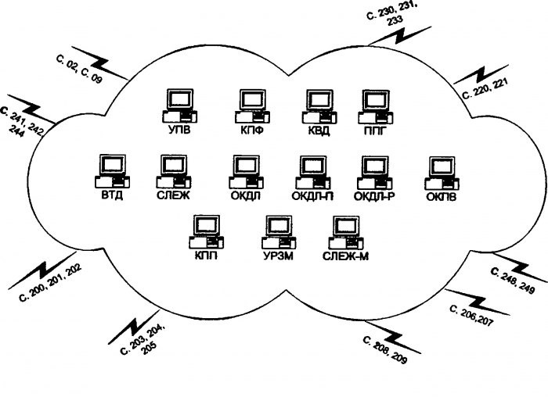
Функциональный состав АСОУП

Slide 8
Назначение комплексов задач АСОУП
1 Комплекс УПВ – предназначен для оперативного учета перехода поездов, вагонов и контейнеров через междудорожные и межотделенческие стыковые пункты; прогноза подхода поездов и вагонов к стыковым пунктам; решение аналитических задач, связанных с переходом поездов через стыковые пункты.
Учет перехода поездов через стыковые пункты предполагает полное удовлетворение потребностей пунктов учета перехода в документации, связанной с переходом поездов, вагонов и контейнеров между дорогами и отделениями дорог, удовлетворение потребностей всех уровней управления перевозочным процессом в данных по переходу поездов, вагонов, контейнеров через стыковые пункты дорог и отделений. Комплекс включает в себя также решение аналитических задач по контролю встречного пробега порожних вагонов одного рода, ритмичности передачи поездов на другие дороги по периодам суток и др.

Slide 9
Назначение комплексов задач АСОУП
2 Комплекс КПФ – обеспечивает оперативное выявление нарушений плана формирования, допускаемых станциями формирования и прицепки групп вагонов ( с учетом нарушений, разрешенных на конкретных условиях), и накопление данных о нарушениях плана формирования по пунктам приема поездов с других дорог. Сведения о нарушениях плана формиравания выдаются станции в виде специальной справки в ответ на переданную ею информацию о составе поезда. Сводные и итоговые справки по дороге в целом, отделениям дороги и станциям за сутки и по периодам суток.

Slide 10
Назначение комплексов задач АСОУП
3 Комплекс КВД – включает в себя: оперативное выявление неполновесности и неполносоставности поездов, формируемых на станциях, а также являющихся пунктами перелома установленных норм массы и длины поездов; накопление данных о нарушениях этих показателей по станциям формирования и пунктам приема поездов с других дорог. Сведения о выявленных несоответствиях выдаются станции в виде специальной справки в ответ на переданную ею информацию о составе поезда. Сводные и итоговые справки по дороге в целом, отделениям дороги и станциям за сутки и по периодам суток.

Slide 11
Назначение комплексов задач АСОУП
4 Комплекс ППГ – включает в себя предварительное и точное информирование станций и грузополучателей о подходе вагонов под выгрузку. Предварительное информирование с использованием АСОУП обеспечило полную переориентацию бюро информирования грузополучателей на получение данных из дорожных информационно – вычислительных центров. Точное информирование проводится после включения вагона в поезд, который доставит его на станцию выгрузки, или по проследованию этим поездом заданной станции приближения.

Slide 12
Назначение комплексов задач АСОУП
5 Комплекс ВТД – предусматривает обеспечение основных потребностей станций, отделений и управлений, дороги в технологических документах на отдельные поезда (итоговая часть натурного листа, справка для заполнения маршрута машиниста и т.д.). Технологические документы выдаются как по запросу, так и в регламенте, т.е. инициативе ЭВМ (по совершении некоторых событий с поездом, заданных в специальном массиве нормативно – справочной информации).
6 Комплекс СЛЕЖ – предусматривает: пономерное слежение за специальным подвижным составом и выделенными родами грузов; выделение специализированного подвижного состава (без пономерного следования) по заданию; пономерное выделение отдельных единиц подвижного состава.

Slide 13
Назначение комплексов задач АСОУП
7 Комплекс ОКДЛ-П – включает в себя: ведение информационной локомотивной модели дороги; оперативный контроль наличия локомотивов, их состояния и местонахождения. Он обеспечивает возможность запроса информации по отдельным локомотивам. В справках по локомотивам, находящимся в ремонте, указывается прогнозное время окончания ремонта.
8 Комплекс ОКДЛ-Р – предусматривает формирование списка локомотивов-кандидатов на ТО и текущие ремонты.

Slide 14
Назначение комплексов задач АСОУП
9 Комплекс ОКПВ – включает в себя: ведение пономерной информационной модели погрузки и выгрузки вагонов станциями дороги; учет грузовой работы станций и отделений, дороги с подготовкой суточных оперативных отчетов; оперативный контроль за ходом грузовой работы (с начала суток по 6-часовым периодам).
10 Комплекс КПП – предусматривает подготовку схемы поездного положения и справок о поездном положении на станциях, участках между выделенными станциями, на диспетчерских участках в отделениях дорог, на участках дорожных диспетчеров (пономерных, итоговых и накопительных), а также о наличии поездов с учетом заданных параметров запроса (направление следования, станция формирования,назначения или совершения операций с поездом).

Slide 15
Назначение комплексов задач АСОУП
11 Комплекс УРЗМ - обеспечивает контроль за кольцевыми маршрутами, дислокацией на своей или других дорогах маршрутов, приписанных к данной железной дороге.
12 Комплекс СЛЕЖ-М – предусматривает подготовку данных об отправлении и проследовании отправительских и ступенчатых маршрутов по станциям дороги за отчетные сутки, а при необходимости – и за отдельные периоды суток для последующего анализа причастными работниками.

Slide 16
Основные эксплуатируемые системы и комплексы задач АСОУП
В состав АСОУП входят следующие эксплуатируемые системы и комплексы задач:
- автоматизированная система пономерного учета контроля дислокации, анализа использования и регулирования вагонного парка на железных дорогах России (ДИСПАРК);
- автоматизированная система управления тяговыми ресурсами (ДИСТПС), включающая в себя оперативный контроль наличия, состояния и дислокации локомотивов грузового движения и организацию их подвода на техническое обслуживание (ОКДЛ-1), дислокацию и работу локомотивных бригад грузового движения (ОКДБ-1);
- автоматизированная информационная система организации перевозок грузов по безбумажной технологии с использованием электронной накладной (АИС ЭДВ);

Slide 17
Основные эксплуатируемые системы и комплексы задач АСОУП
- грузовой экспресс в части ведения подсистем контроля погрузки экспортных грузов в адрес портов и пограничных переходов и информационного взаимодействия с автоматизированными системами регионов припортовых, пограничных станций и регионов примыкания к крупным промышленным комплексам;
- система оперативного пономерного контроля погрузки и выгрузки вагонов, включая распределение по типам и категориям годности (ОКПВ);
- автоматизированный банк данныx инвентарного парка вагонов железныx дорог и вагонов, принадлежащиx предприятиям и другим организациям (АБДПВ), имеющий в своем составе информационную систему определения собственника вагонов (СОСВАГ);

Slide 18
Основные эксплуатируемые системы и комплексы задач АСОУП
- автоматизированный банк данных собственных вагонов, включающий в себя данные о районах курсирования и иных условиях эксплуатации собственных вагонов (АБД СВ);
- автоматизированный банк данных арендованных вагонов, включающий в себя сведения об условиях эксплуатации этих вагонов (АБД АВ);
- автоматизированный банк данныx инвентарного парка контейнеров (АБДПК);
- автоматизированный банк данных вагонов инвентарного парка, собственных и арендованных (АБДПВ на DB2);

Slide 19
Основные эксплуатируемые системы и комплексы задач АСОУП
- автоматизированная система контроля за использованием и продвижением контейнеров (ДИСКОН). Назовем и прикладные комплексы:
- выдача технологических документов (ВТД);
- контроль плана формирования (КПФ);
- контроль веса и длины поезда (КВД);
- подготовка отчетных данных на основе пономерных моделей;
- обработка информации САИ «ПАЛЬМА» и др.

Slide 20
Дорожно-сетевые системы в составе АСОУП
В состав АСОУП входят следующие значимые дорожно-сетевые системы:
- автоматизированная система управления работой сортировочных станций — АСУСС;
- автоматизированная система управления пассажирскими перевозками АСУ «Экспресс»;
- интегрированная обработка дорожных ведомостей (ИОДВ);
- интегрированная обработка маршрутов машиниста (ИОММ АСУТ).

Slide 21
СПАСИБО
ЗА
ВНИМАНИЕ!

